Slide 1


Slide 2
Why?
As the number of people with disability in the world has increased significantly and especially in recent times ,we decide to do something to help them, especially children because they are a gift from God.We found that An_Najah child institute cares about them. Our project will be a web-mobile application for An_Najah child institute .

Slide 3
Problems
-Therapy exercise .
-Dates.
- Using technology for children.
-Stuff schedule.
-financial problems.

Slide 4
What our Project do?
-Managing the staff schedule.
- Notification.
- 3D videos.
-Contact between parents and specialists .
- Weekly reports.
- Learn and play a simple game.
-Financial system .

Slide 5
To develop our project we use
-Web language (PHP, HTML, JavaScript, Ajax, and CSS)
- MySql for database
-3DMax to develop the 3D design.
-Cinema 4D (rendering ) .
- Android studio to create a simple mobile application

Slide 6

Web :
Home page:

Slide 7
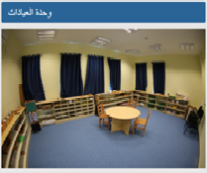
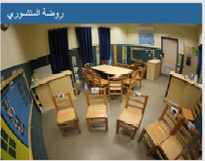

أقسام المعهد :
قسم العيادات .
روضة المنتسوري .
وحدة الأبحاث والتدريب .

Slide 8
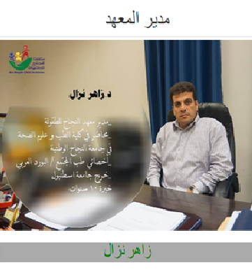
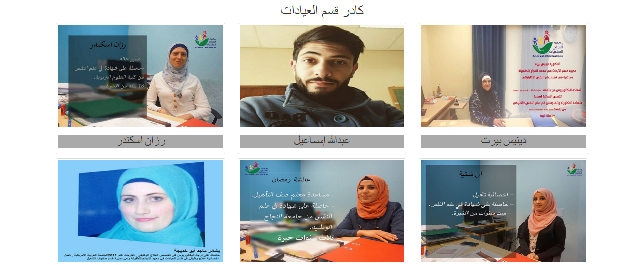
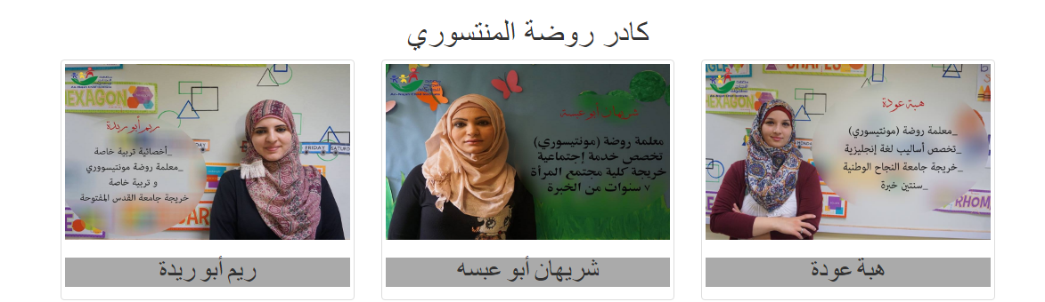

Slide 9
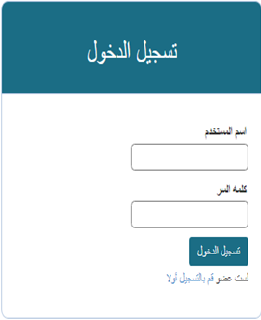
Users:
Manger
Specialist
Secretary
Parent

Slide 10
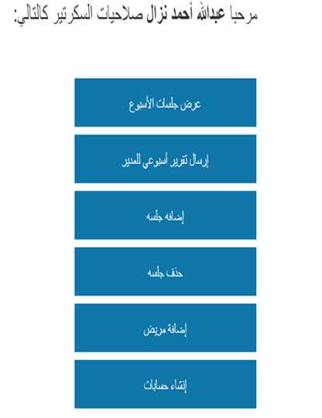
صلاحيات السكرتير
إضافة مريض
إضافة جلسة
حذف جلسة
عرض الجلسات
إنشاء حساب
إرسال تقارير أسبوعية

Slide 11
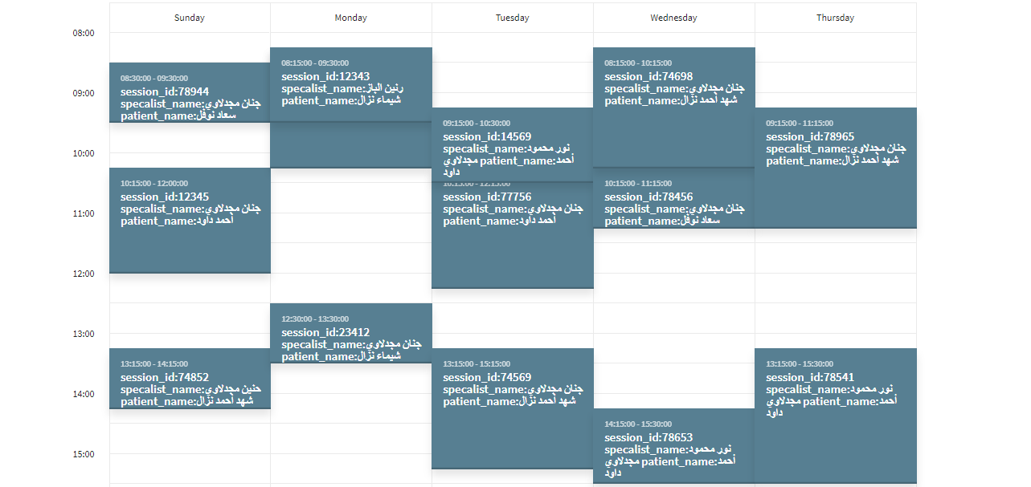

Slide 12
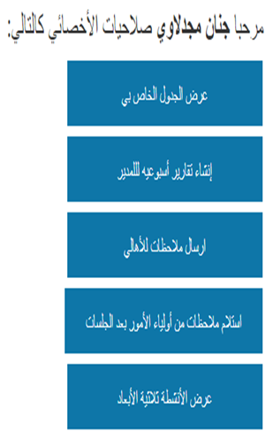
صلاحيات الأخصائي
عرض الجدول الخاص بي
إنشاء تقارير أسبوعية
ارسال ملاحظات للأهالي
استلام ملاحظات من الأهل
التمارين العلاجية

Slide 13
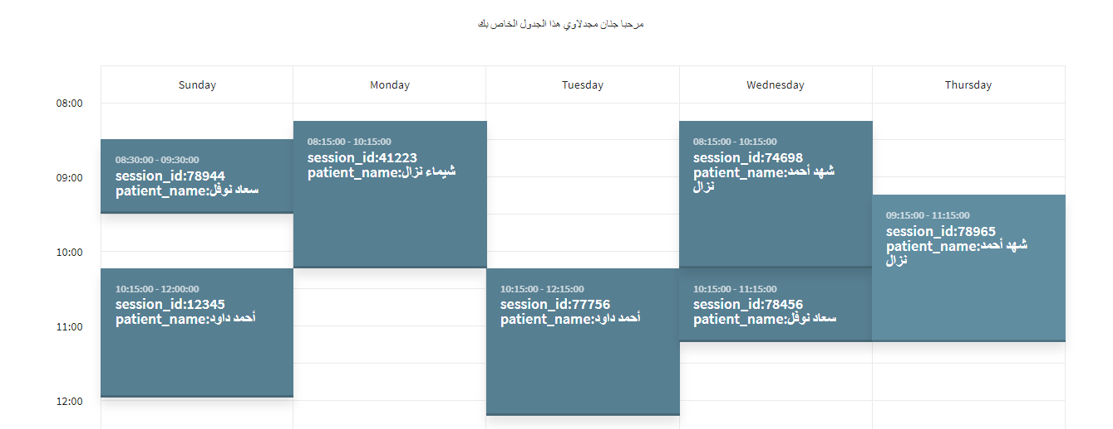

Slide 14
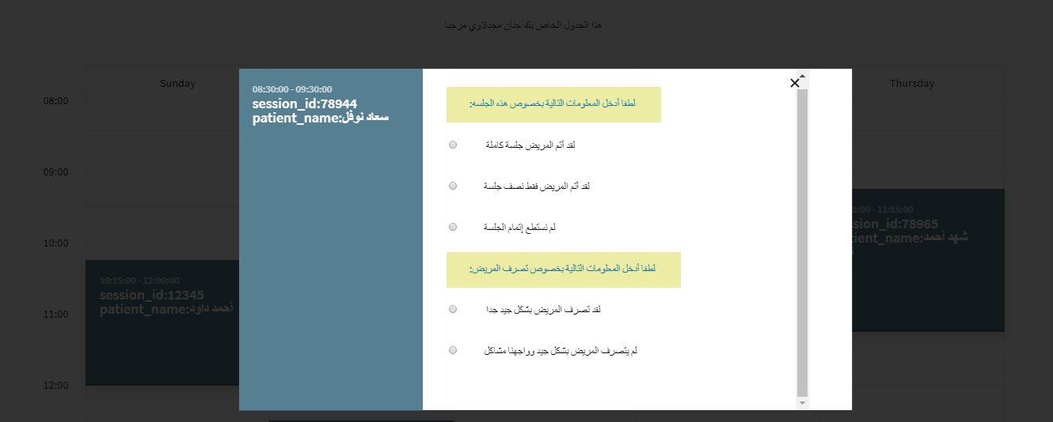
عند الضغظ على احدى الخانات بالجدول ..
أتم جلسة كاملة
أتم نصف جلسة
لم يتم الجلسة

Slide 15
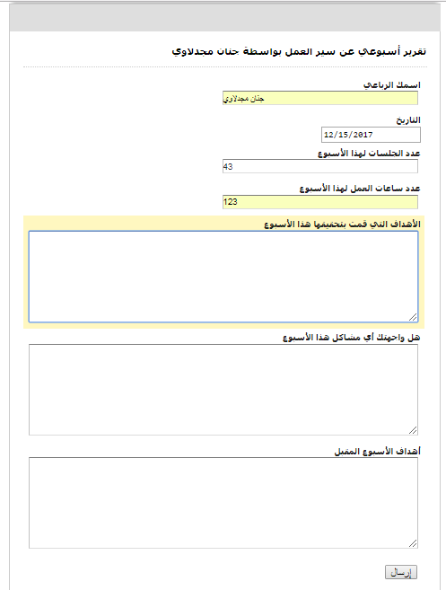

Slide 16
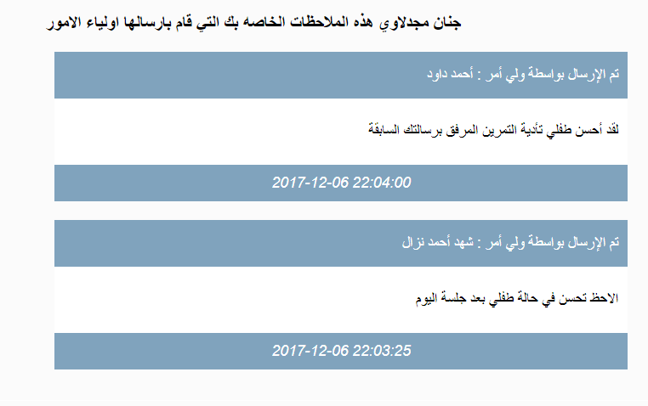

Slide 17
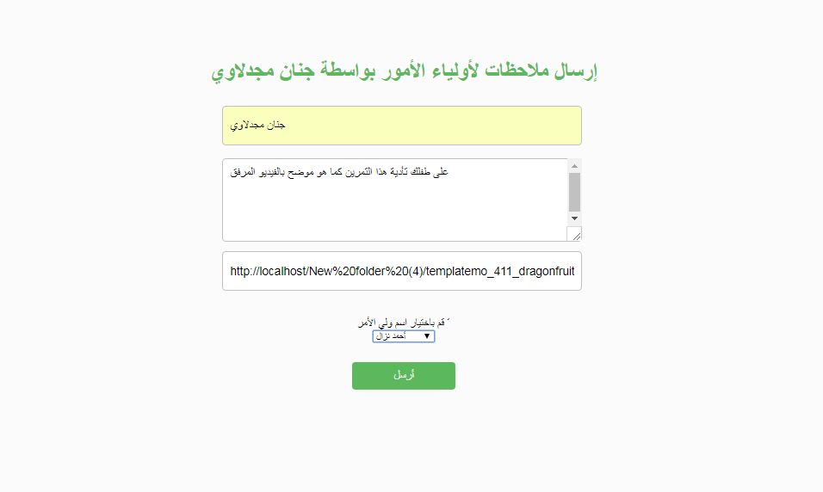

Slide 18
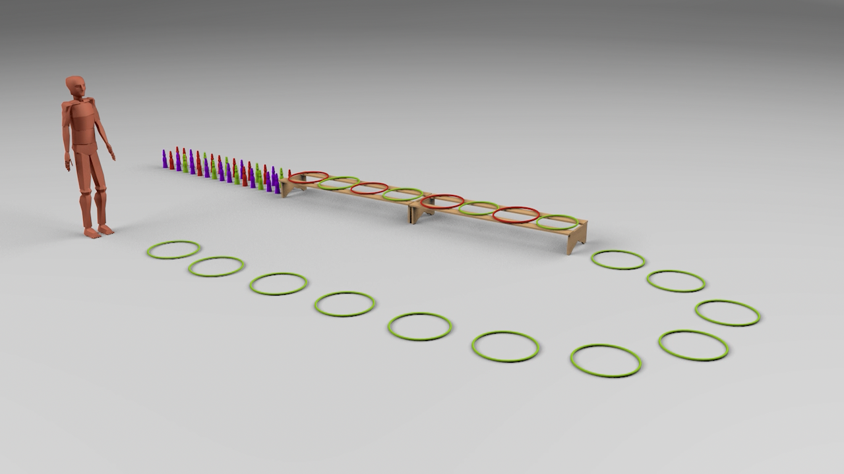

Slide 19
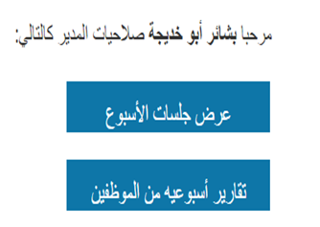
صلاحيات المدير
عرض جلسات الأسبوع
عرض تقارير أسبوعية

Slide 20
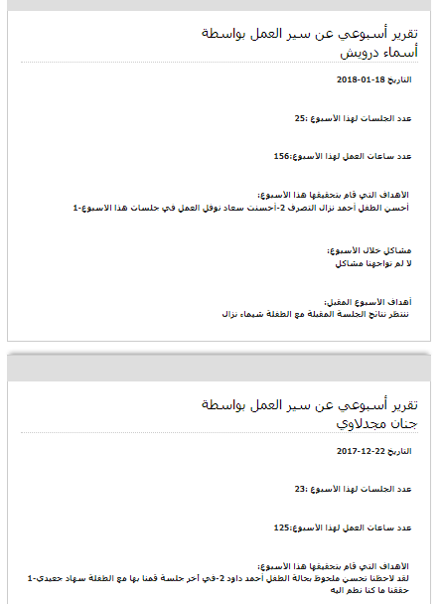

Slide 21
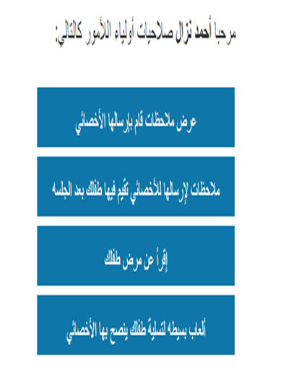
صلاحيات أولياء الأمور
عرض ملاحظات من الأخصائي
ارسال ملاحظات للأخصائي
إقرأ عن مرض طفلك
علم طفلك

Slide 22


Slide 23
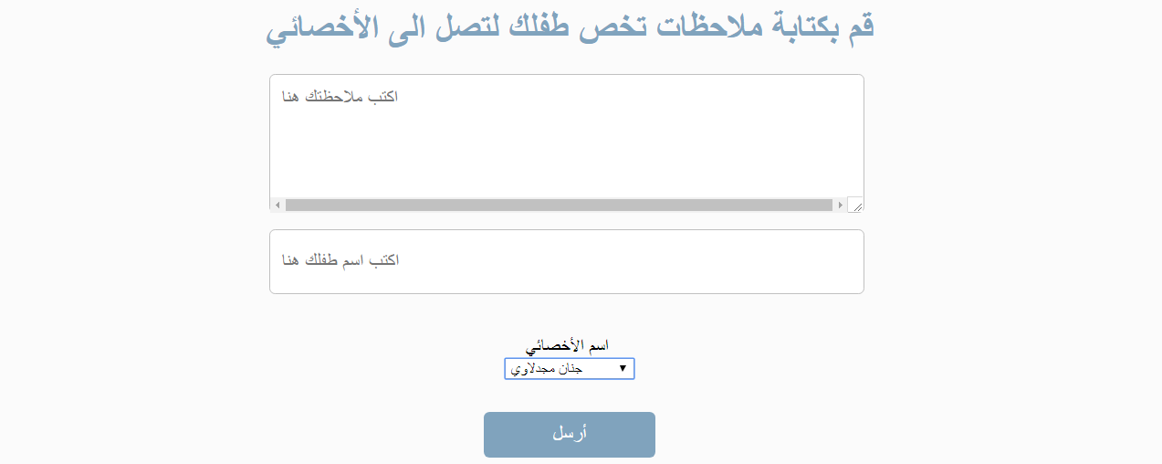

Slide 24
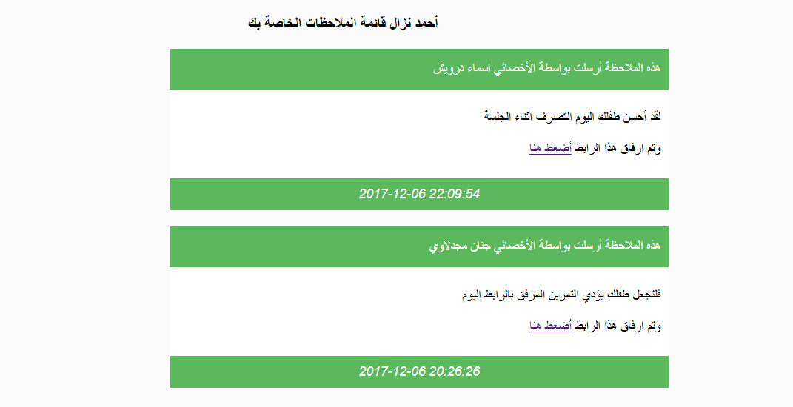

Slide 25
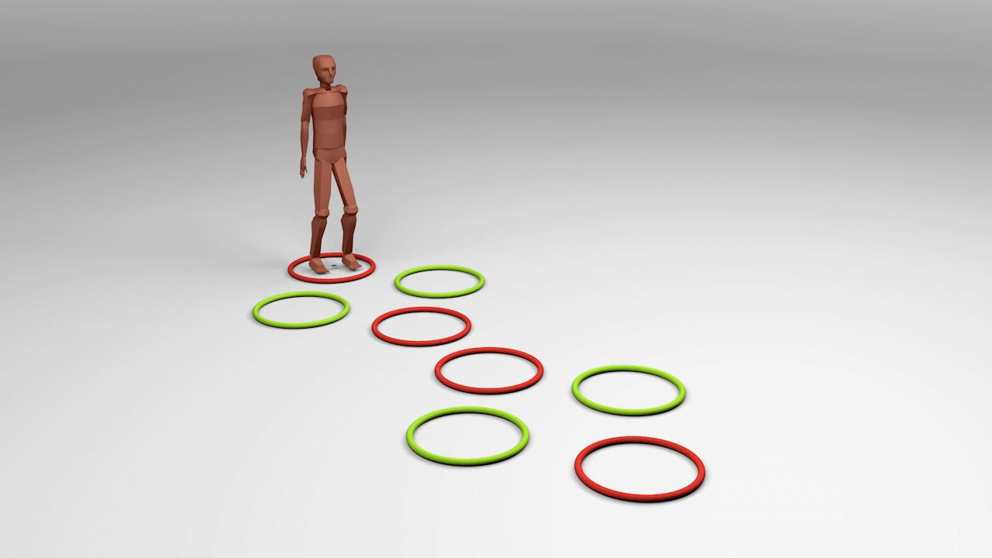

Slide 27
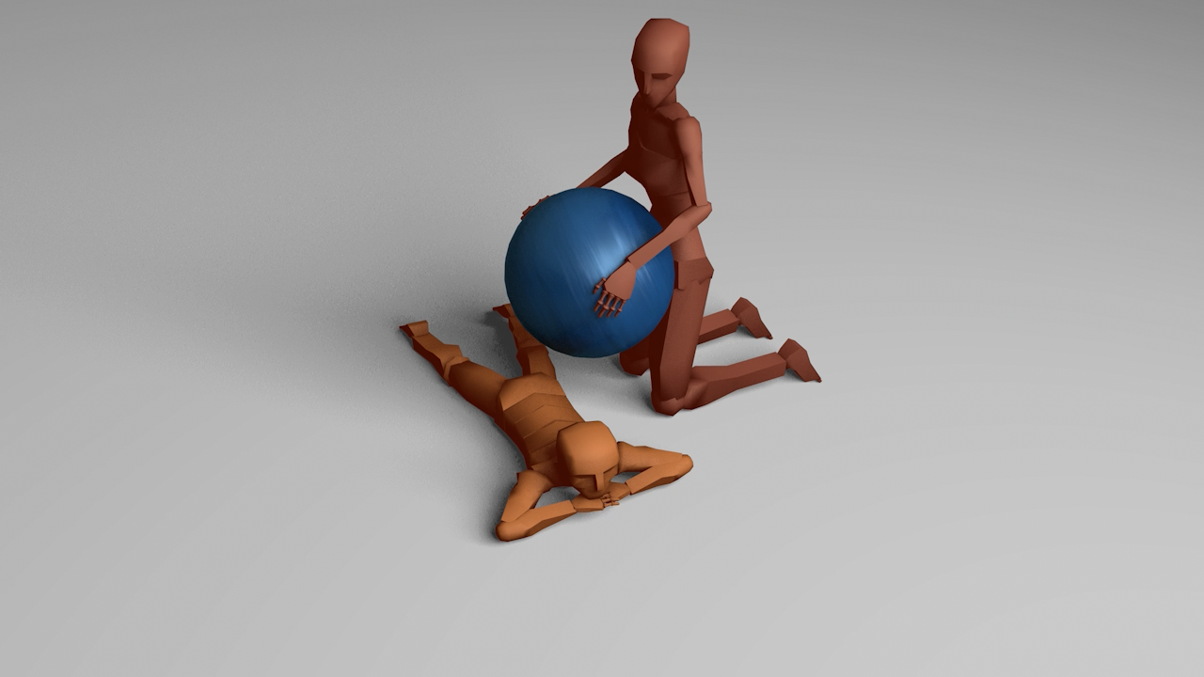

Slide 28
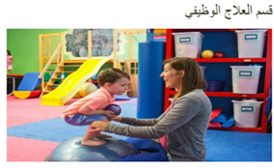


أقسام العيادات :
قسم العلاج الوظيفي
قسم علاج النطق
قسم التعليم الخاص
قسم الارشاد النفسي

Slide 29


Slide 30
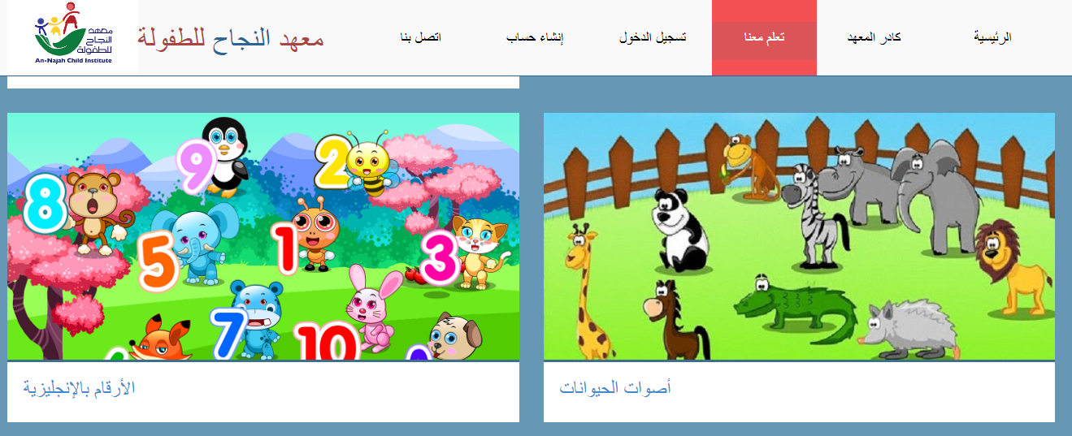

Slide 31
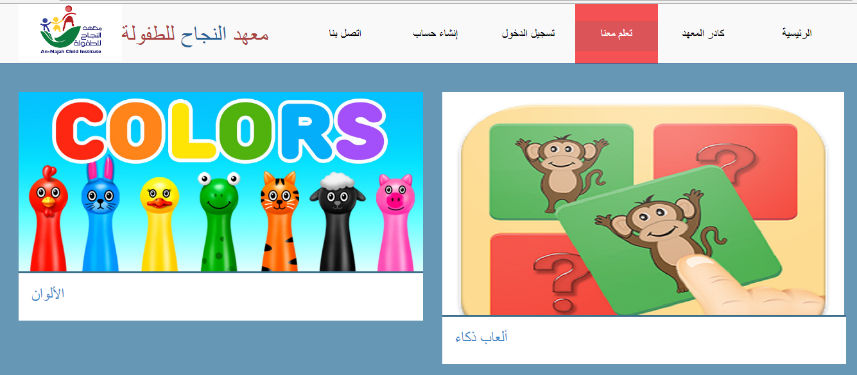

Slide 32
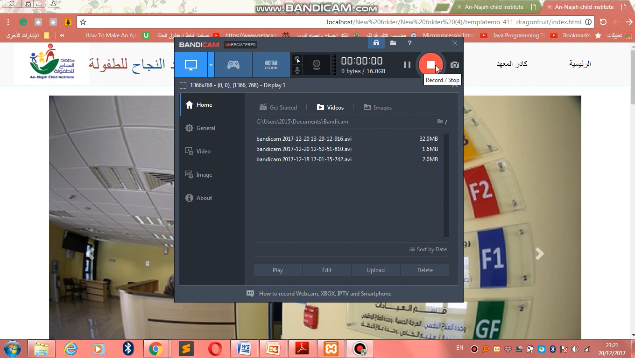

Slide 33
Mobile :
-Notification of dates.
-Three-dimensional body exercise.
- Send information during session

Slide 34
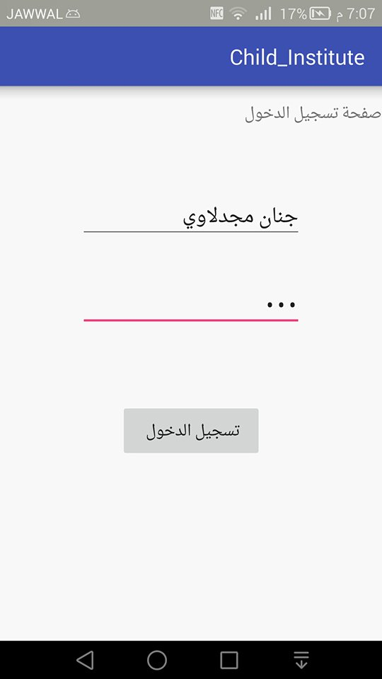

Slide 35
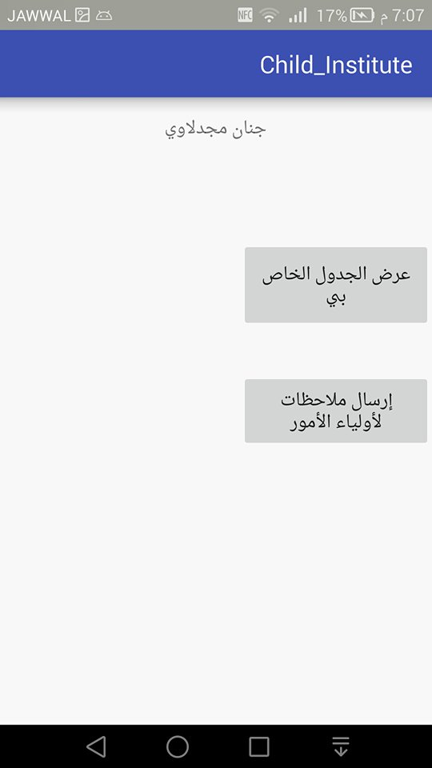

Slide 36
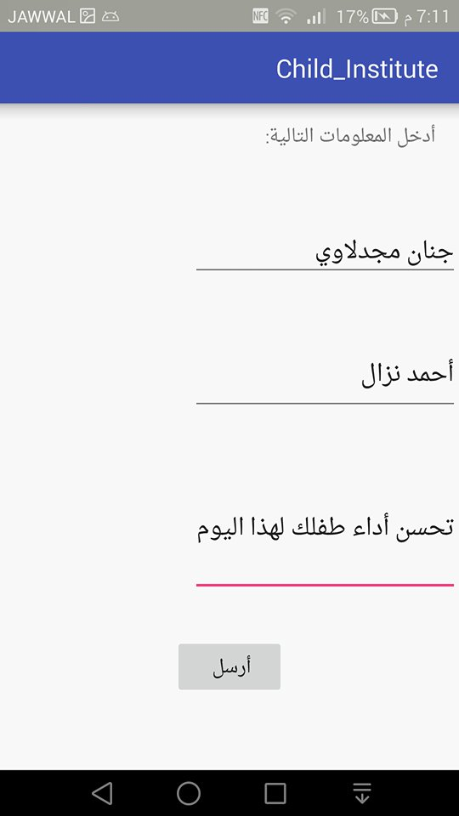

Slide 37
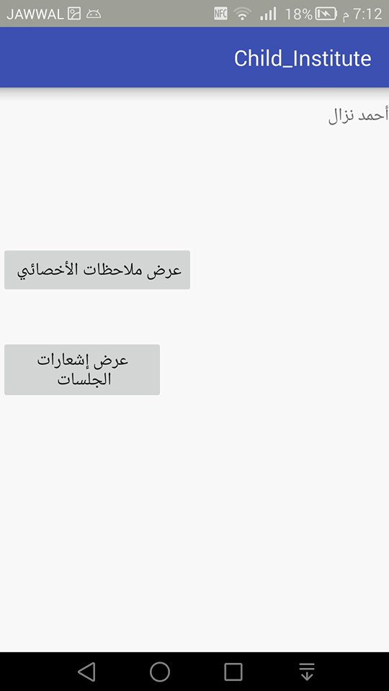

Slide 38
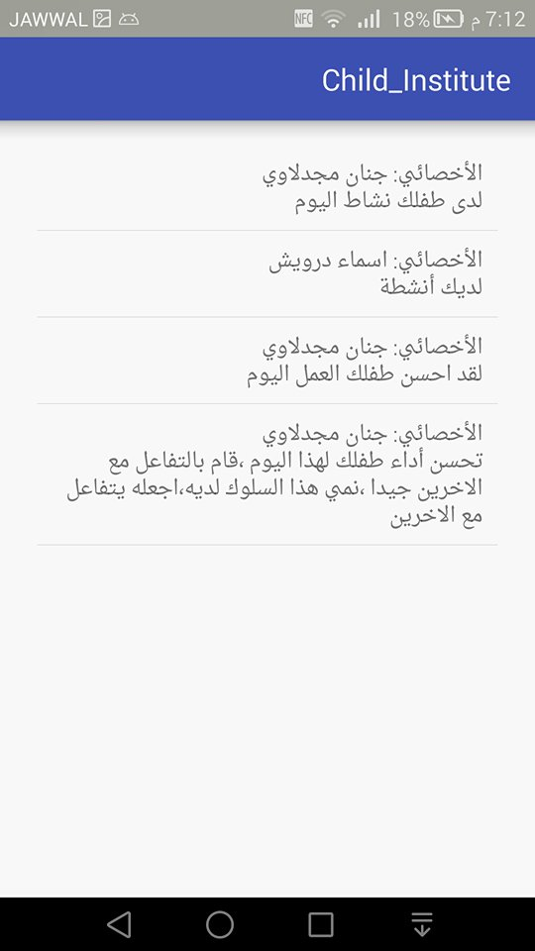

Slide 39
Constraints

Slide 40
Future Work
-Adding a payment system.
-videoconferences .
-Other exercise.

